Slide 1

WAY TO ENTERPRISE
Microservices
VTI ACADEMY
Author: namviet0710@gmail.com
February 2024

Slide 2
Agenda
Web serervices
RESTFul web services
Microservices introductions
Microservices with springboot, spring cloud
Docker ? Docker setup
Copyright © VTI Academy All Rights Reserved

Slide 3
Webservices
Web services là tập hợp các giao thức và tiêu chuẩn mở được sử dụng để trao đổi dữ liệu giữa các ứng dụng hoặc giữa các hệ thống.
1. Là phương thức giao tiếp giữa hai thiết bị qua mạng.
2. Là ứng dụng hoặc thành phần ứng dụng để giao tiếp
3. Là tập hợp các tiêu chuẩn hoặc giao thức để trao đổi thông tin giữa hai thiết bị hoặc ứng dụng.
Các Web Service thường cung cấp các dữ liệu thô mà nó khó hiểu đối với đa số người dùng thông thường, chúng thường được trả về dưới dạng XML hoặc JSON.

Slide 4
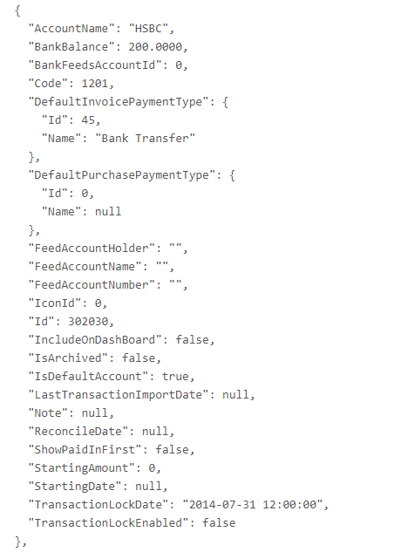
Web Services
VD 1: Truy vấn thông tin tài khoản ngân hàng từ web hoặc điện thoại thì đó cũng là một web service do ngân hàng tạo ra. Dữ liệu trả về có thể là định dạng JSON:

Slide 5
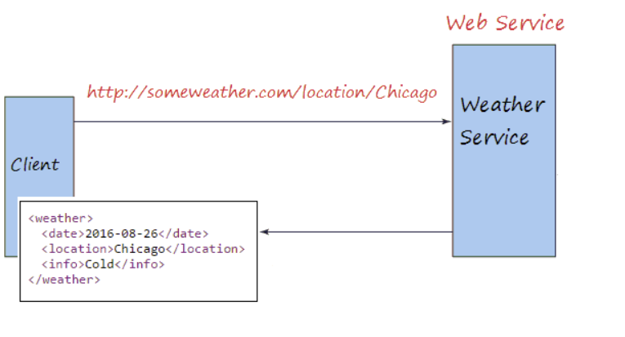
Web Services
VD 2: Để lấy thông tin thời tiết của một khu vực chúng ta có thể dựa vào web service là Weather Service trên internet

Slide 6
RESTFUL WEB SERVICES
RESTful Web Service là các Web Service được viết dựa trên kiến trúc REST.
Những khái niệm đầu tiên về REST (REpresentational State Transfer) được đưa ra vào năm 2000 trong luận văn tiến sĩ của Roy Thomas Fielding (người đồng sáng lập giao thức HTTP).
REST định nghĩa các quy tắc kiến trúc để bạn thiết kế Web services, chú trọng vào tài nguyên hệ thống, bao gồm các trạng thái tài nguyên được định dạng như thế nào và được truyền tải qua HTTP
REST là một bộ quy tắc để tạo ra một ứng dụng Web Service, mà nó tuân thủ 4 nguyên tắc thiết kế cơ bản sau:
Sử dụng các phương thức HTTP một cách rõ ràng
Phi trạng thái
Hiển thị cấu trúc thư mục như các URls
Truyền tải JavaScript Object Notation (JSON), XML hoặc cả hai.

Slide 7
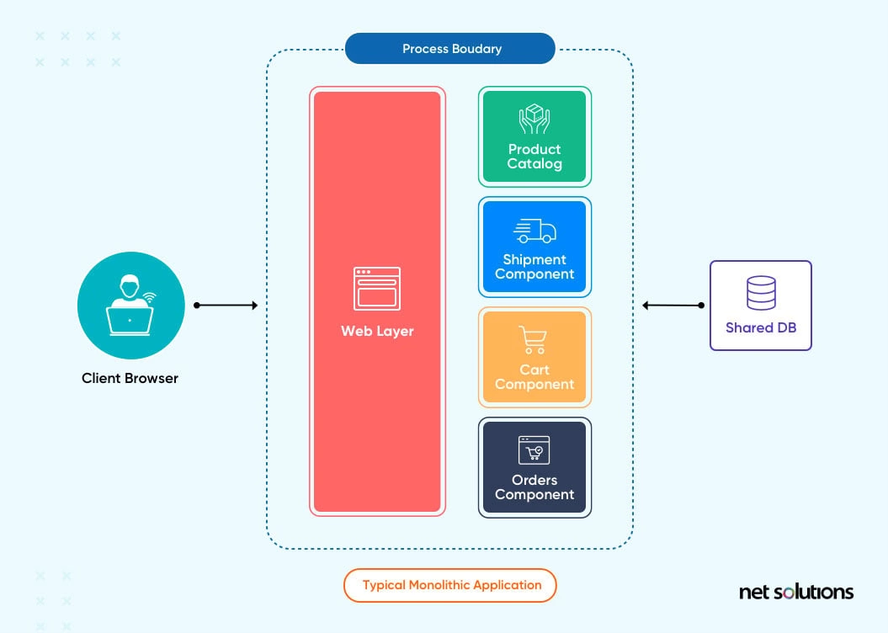
Microservices
1. Monolithic Application

Slide 8
Monolithic Application
Kiến trúc nguyên khối là một mô hình truyền thống của một chương trình phần mềm, được xây dựng như một đơn vị thống nhất, khép kín và độc lập với các ứng dụng khác.
Ưu điểm của kiến trúc nguyên khối:
      Kiến trúc nguyên khối rất đơn giản và dễ hiểu vì nó liên quan đến việc xây dựng toàn bộ ứng dụng trong một cơ sở mã duy nhất với một bộ ngôn ngữ và khung.
            Kiến trúc nguyên khối thường hoạt động tốt hơn kiến trúc phân tán vì nó không yêu cầu giao tiếp mạng giữa các thành phần khác nhau.
      Việc kiểm tra các ứng dụng nguyên khối dễ dàng hơn vì chỉ có một cơ sở mã để kiểm tra. Bằng cách này, bạn có thể dễ dàng đảm bảo rằng tất cả các thành phần hoạt động chính xác với nhau.
      Kiến trúc nguyên khối thường ít tốn kém hơn để phát triển và bảo trì vì nó không yêu cầu nhiều công nghệ và công cụ khác nhau, làm giảm độ phức tạp của ứng dụng.
      Với kiến trúc nguyên khối, việc đảm bảo các biện pháp bảo mật được áp dụng nhất quán trên toàn bộ ứng dụng sẽ dễ tiếp cận hơn
Copyright © VTI Academy All Rights Reserved

Slide 9
Monolithic Application
Nhược điểm của kiến trúc nguyên khối:
      Việc cập nhật bất kỳ phần nào của cơ sở mã sẽ tác động đến kiến trúc nguyên khối, yêu cầu biên dịch lại ứng dụng hoàn chỉnh.
      Bất kỳ lỗi hoặc sự cố máy chủ nào đều ảnh hưởng đến toàn bộ ứng dụng, ảnh hưởng đến độ tin cậy tổng thể của ứng dụng.
      Việc sử dụng lại mã bị hạn chế, thường chỉ được hỗ trợ với các thư viện dùng chung (dẫn đến các vấn đề về trùng lặp mã, quá phụ thuộc vào nhau).
      Những thay đổi đối với bất kỳ phần nào của mã ứng dụng đều trở nên khó khan tốn kém do phụ thuộc.
      Cơ sở mã có thể trở nên cồng kềnh theo thời gian, gây khó khăn cho việc duy trì và bảo trì đồng thời gây khó khắn cho những người mới khi tiếp cận.
      Kiến trúc nguyên khối không hỗ trợ mở rộng theo chiều ngang (chỉ có thể mở rộng theo chiều dọc), do đó mọi thứ mọi thứ đều phải mở rộng trong khi chỉ một phần của ứng dụng có thể đang phải chịu tải lớn.
      Trong kiến trúc nguyên khối, chỉ dùng một ngăn xếp công nghệ (technical stack)duy nhất cho mọi thứ.
Copyright © VTI Academy All Rights Reserved

Slide 10
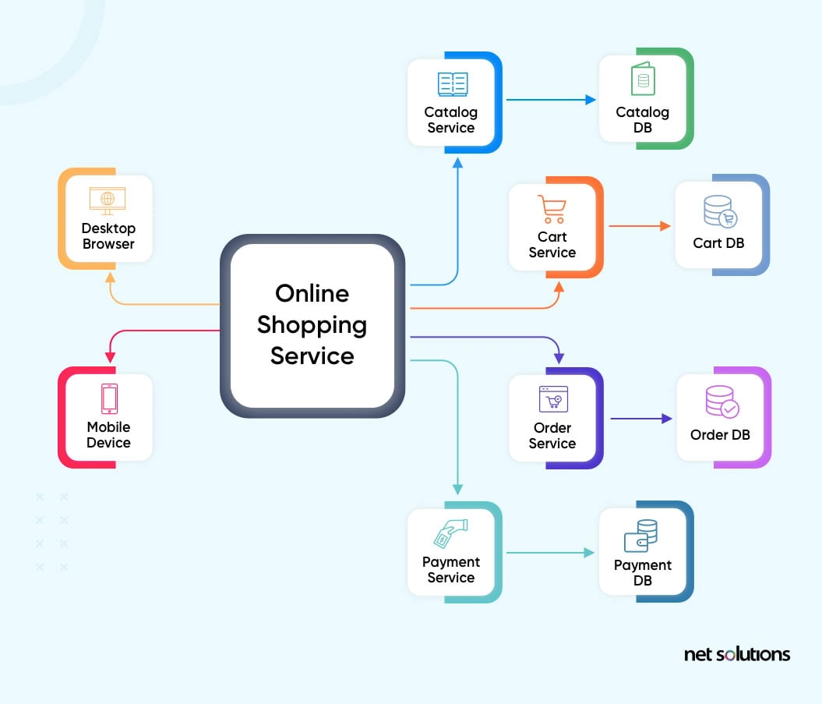
Microservices
2. Microservices Application
Kiến trúc microservices là một loại kiến trúc ứng dụng trong đó ứng dụng được phát triển dưới dạng tập hợp các service.
Nó cung cấp khuôn khổ để phát triển, triển khai và duy trì các sơ đồ kiến trúc kết nối nhưng vẫn đảm bảo các thành phần service con hoạt động một cách độc lập.

Slide 11
Microservices
Nguyên tắc của microservice:
      Độc lập dịch vụ: Mỗi microservice phải độc lập với các microservice khác, có cơ sở dữ liệu và logic nghiệp vụ riêng của nó.
      Phân cấp: Kiến trúc microservice phải được phân cấp, với mỗi nhóm dịch vụ sẽ có cách phát triển, triển khai và bảo trì khác nhau.
      Tính linh hoạt: Kiến trúc microservice phải cho phép phát triển, triển khai và mở rộng quy mô các dịch vụ riêng lẻ nhanh chóng và linh hoạt mà không ảnh hưởng đến toàn bộ hệ thống.
      Khả năng phục hồi: Microservice phải có khả năng chịu lỗi, trong đó mỗi dịch vụ có thể xử lý lỗi và sự cố một cách độc lập.
      Khả năng mở rộng: Kiến trúc microservice phải cho phép dễ dàng mở rộng quy mô các dịch vụ riêng lẻ để đáp ứng nhu cầu thay đổi mà không ảnh hưởng đến toàn bộ hệ thống.
      Tích hợp và triển khai liên tục: Kiến trúc microservice phải cho phép tích hợp và triển khai liên tục, với mỗi dịch vụ được xây dựng, thử nghiệm và triển khai độc lập.
      Phương pháp tiếp cận API đầu tiên: Kiến trúc microservice phải tuân theo cách tiếp cận API đầu tiên, trong đó mỗi dịch gồm các API được định nghĩa rõ ràng và được lưu lại để các dịch vụ khác có thể sử dụng.
Copyright © VTI Academy All Rights Reserved

Slide 12
Microservices
Ưu điểm của kiến trúc micorservice:
      Do có thể mở rộng các service độc lập với nhau nên hệ thống có tính chịu tải cao, xử lý được lượng truy cập đồng thời cao cũng như những thời điểm tăng đột biến.
      Bất kỳ lỗi hoặc sự cố máy chủ nào đều ảnh hưởng đến toàn bộ ứng dụng, ảnh hưởng đến độ tin cậy tổng thể của ứng dụng.
      Việc sử dụng lại mã bị hạn chế, thường chỉ được hỗ trợ với các thư viện dùng chung (dẫn đến các vấn đề về trùng lặp mã).
      Những thay đổi đối với bất kỳ phần nào của mã ứng dụng đều trở nên khó khăn tốn kém do phụ thuộc.
      Cơ sở mã có thể trở nên cồng kềnh theo thời gian, gây khó khăn cho việc duy trì và bảo trì đồng thời gây khó khắn cho những người mới khi tiếp cận.
      Kiến trúc nguyên khối không hỗ trợ mở rộng theo chiều ngang (chỉ có thể mở rộng theo chiều dọc), do đó mọi thứ mọi thứ đều phải mở rộng trong khi chỉ một phần của ứng dụng có thể đang phải chịu tải lớn.
      Trong kiến trúc nguyên khối, chỉ dùng một ngăn xếp công nghệ (technical stack)duy nhất cho mọi thứ.
Copyright © VTI Academy All Rights Reserved

Slide 13
Microservices
Nhược điểm của kiến trúc micorservice:
      Độ phức tạp cao hơn: Có thể cần nhiều nhóm khả năng sử dụng các ngăn xếp công nghệ khác nhau cho từng service con. Đồng thời việc quản lý tất cả các hoạt động tích hợp và đáp ứng nhu cầu cân bằng tải cũng khó khăn hơn.
      Tái sử dụng mã có giới hạn: Vì mỗi service có mã riêng nên cách duy nhất để hỗ trợ tái sử dụng mã là tạo thư viện bên ngoài – nhưng điều đó cần có người quản lý thư viện.
      Tăng thời gian phát triển: Mặc dù các nhóm có thể phát triển đồng thời các service khác nhau nhưng phải dành thêm thời gian để hỗ trợ các service phụ thuộc.
      Sự phụ thuộc vào DevOps: Việc tạo ra service độc lập đặt gánh nặng cao hơn lên DevOps trong việc hỗ trợ quy trình tích hợp liên tục/phân phối liên tục (CI/CD).
      Phức tạp trong việc kiểm tra và gỡ lỗi toàn bộ ứng dụng: Việc kiểm tra có thể phức tạp do việc triển khai được phân phối trên các service con.
Copyright © VTI Academy All Rights Reserved

Slide 14
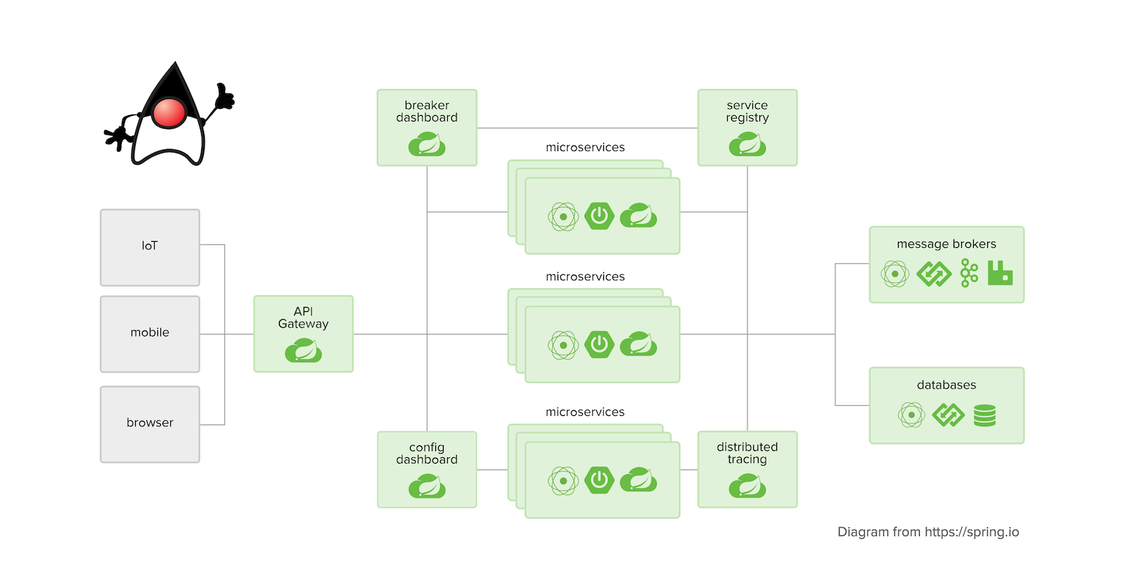
Microservices
Spring Cloud

Slide 15
Microservices
Spring Cloud
Spring cloud là một phần trong spring framework. Spring cloud cung cấp các các mẫu thông dụng giúp nhà phát triển nhanh chóng xây dựng được các thành phần trong một hệ thống phân tán:
      Quản lý cấu hình (configuration management)
      Tìm kiếm dịch vụ con (service discovery)
      Bộ ngắt mạch (circuit breakers)
      Định tuyến thông minh (intelligent routing)
      Dịch vụ trung gian (micro-proxy)
      Mã xác thực một lần (one-time tokens)
      Khóa toàn cục (global locks)
      Phân phối phiên làm việc (distributed sessions)

Slide 16
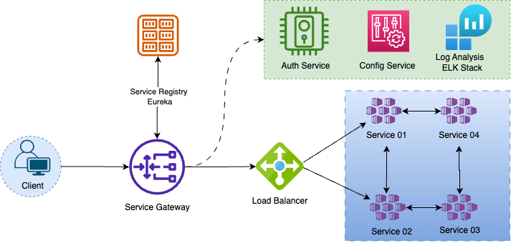
Microservices
Spring Cloud
3 thành phần chính trong spring cloud để xây dựng microservices:
      Spring Cloud Config
      Spring Cloud Gateway
      Spring Cloud Netflix

Slide 17
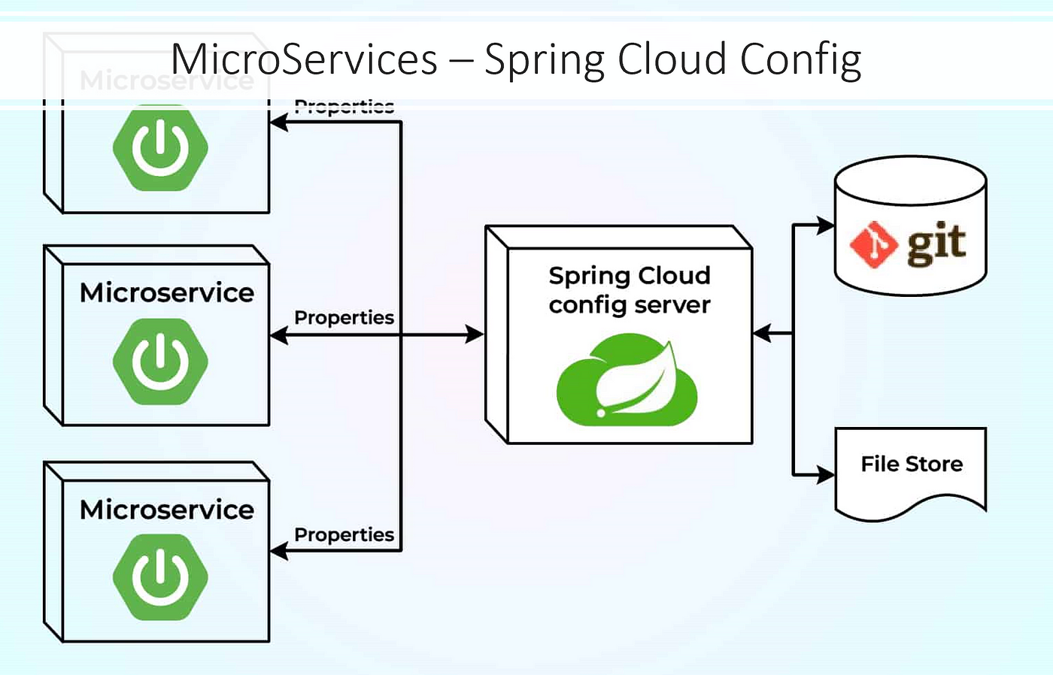
Microservices
Spring Cloud Config
      Spring Cloud Config là một dịch vụ của Spring Cloud, cung cấp khả năng quản lý cấu hình trung tâm cho các ứng dụng phân tán.
      Nó cho phép các ứng dụng lấy cấu hình của chúng từ một vị trí tập trung thay vì phải lưu trữ cấu hình trực tiếp trong mã nguồn hoặc tệp tin.
      Các ứng dụng có thể truy cập cấu hình của chúng thông qua REST API, hoặc thông qua các thư viện khách được cung cấp bởi Spring Cloud Config.
      Sử dụng Spring Cloud Config, ta có thể dễ dàng quản lý và triển khai các ứng dụng phân tán một cách hiệu quả và an toàn hơn.

Slide 18
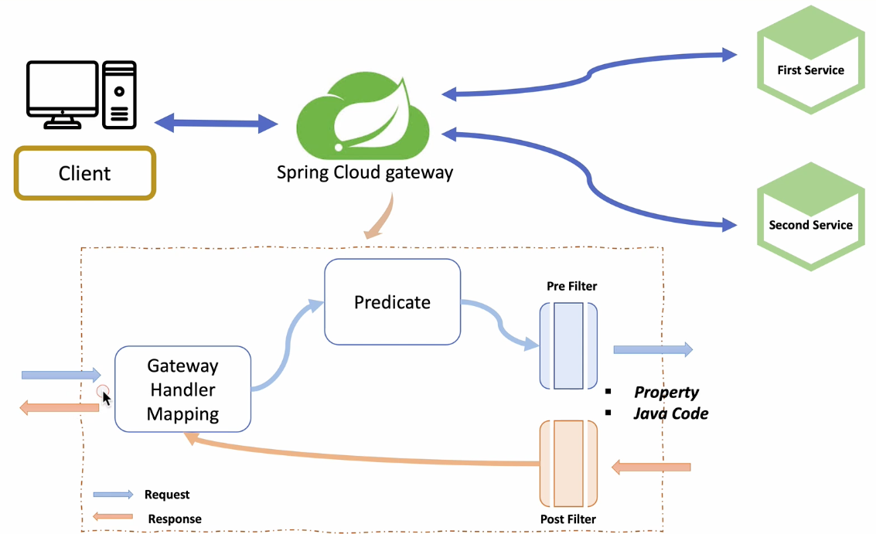
Microservices
Spring Cloud Gateway
      Một Gateway là một cánh cổng để đi vào hệ thống, được sử dụng để xử lý các yêu cầu bằng cách định tuyến chúng đến dịch vụ tương ứng. Nó cũng có thể được sử dụng cho xác thực, giám sát và nhiều hơn nữa.
Spring Cloud Gateway là một thư viện được sử dụng để xây dựng cổng API trên nền tảng Spring WebFlux. Dự án này nhằm mục đích cung cấp một cách đơn giản và hiệu quả để định tuyến đến các API và cung cấp các vấn đề liên quan đến bảo mật, giám sát/thống kê và khả năng chịu lỗi. Nó là một proxy, cổng thông tin, một lớp trung gian giữa người dùng và dịch vụ (service) của hệ thống.

Slide 19
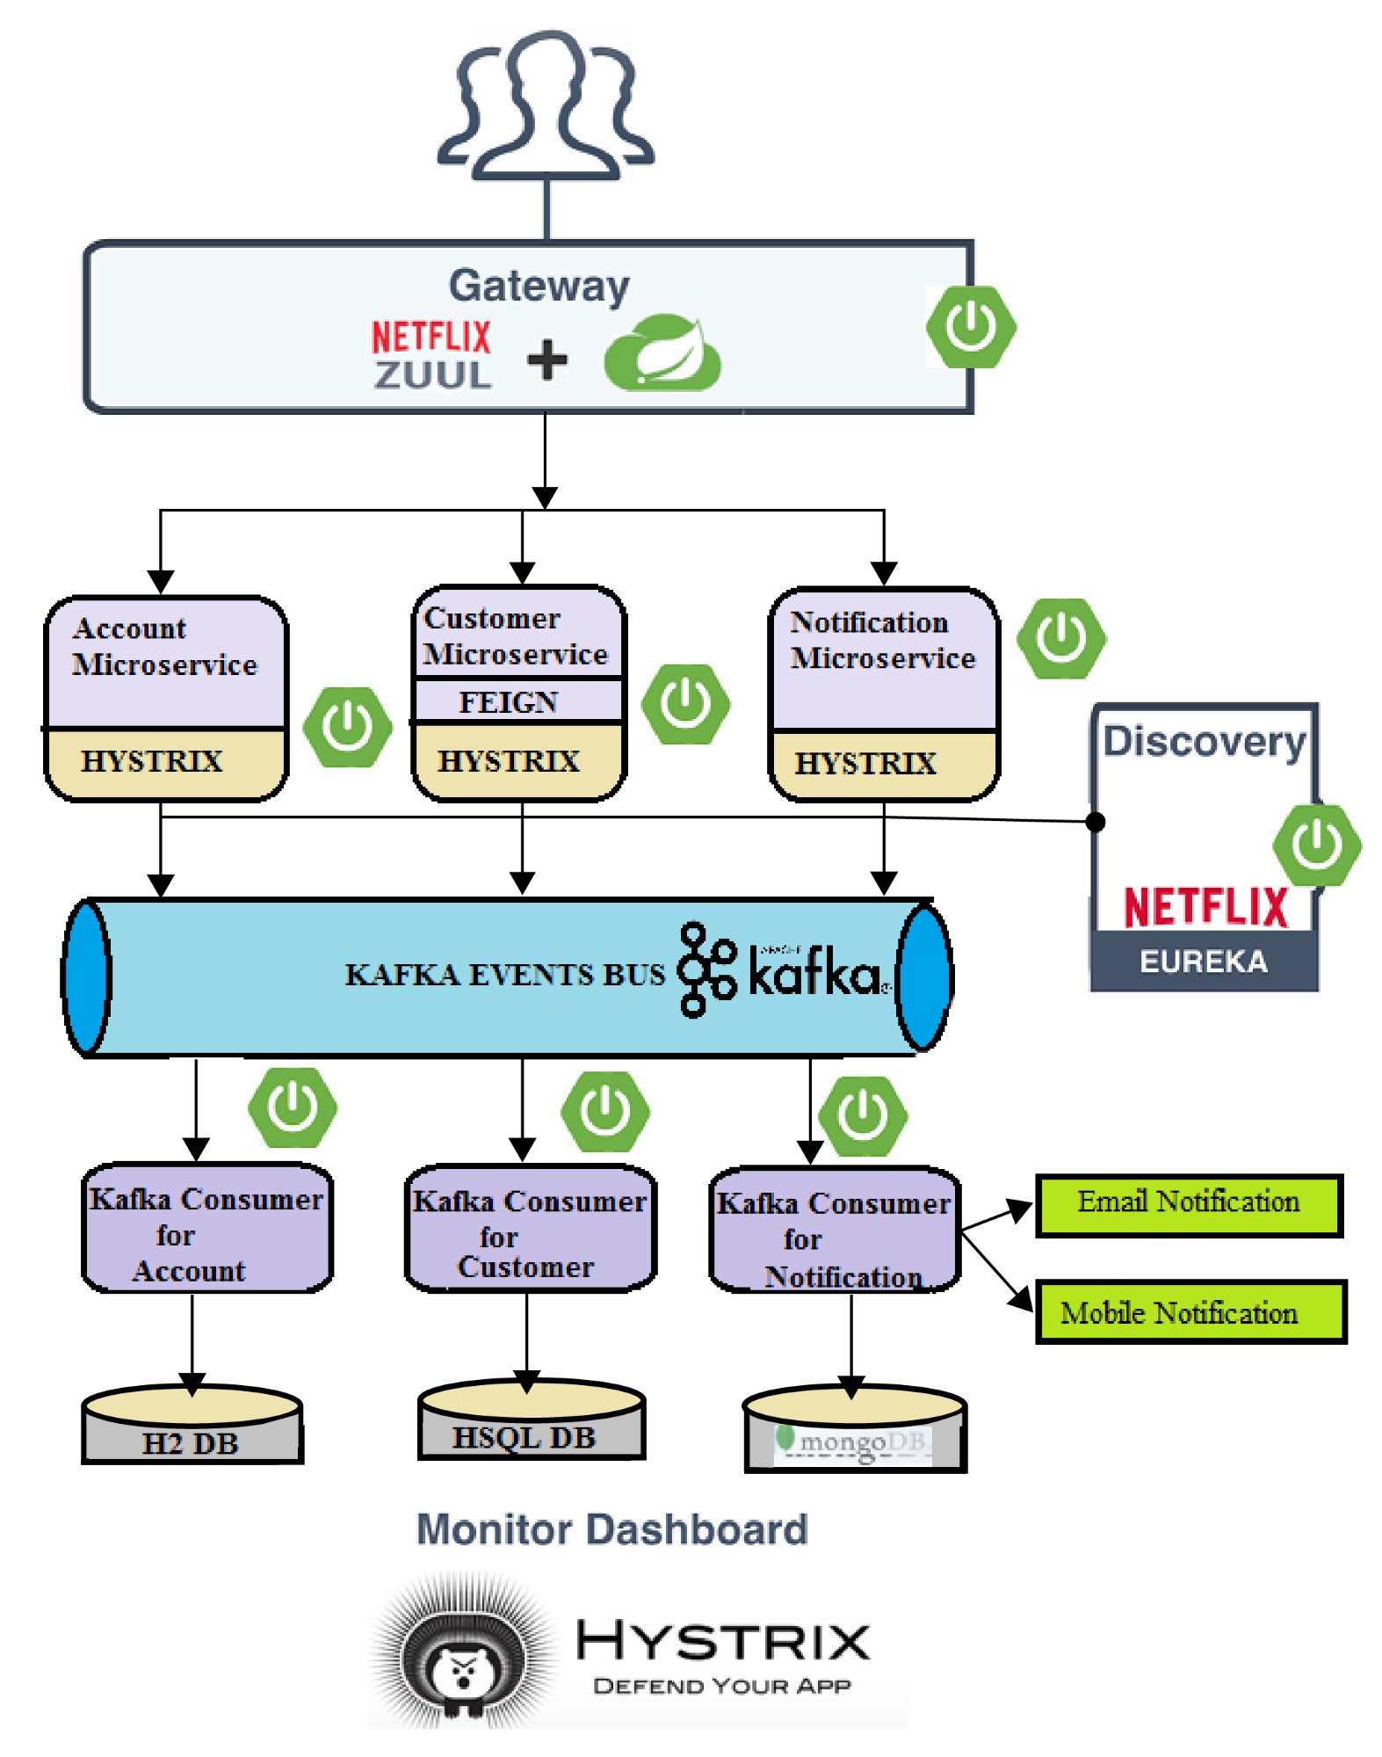
Microservices
Spring Cloud Netflix
      Spring Cloud Netflix cung cấp nần tảng tích hợp Netflix OSS (Open Source Software). Với một vài annotation chúng ta có thể nhanh chóng kích hoạt và cấu hình các mẫu phổ biến bên trong ứng dụng của mình và xây dựng các hệ thống phân tán lớn với các thành phần Netflix đã được thử nghiệm.
      Spring Cloud Netflix gồm mốt số tính năng chính như:
              Service Discovery(Eureka)
      Circuit Breaker(Hystrix)
      Client Side Load Balancer (Ribbon)
      External Configuration.

